Slide 1
配套课件7
电路的短路与断路

Slide 2
电路的三个状态
1、通路
电路的三个状态
2、断路
3、短路

Slide 3
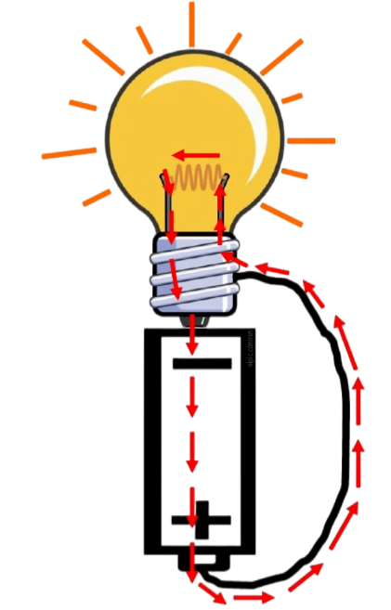
一、通路的定义：
正常接通，用电器能正常工作的电路叫做通路。
形成回路
小灯泡点亮

Slide 4
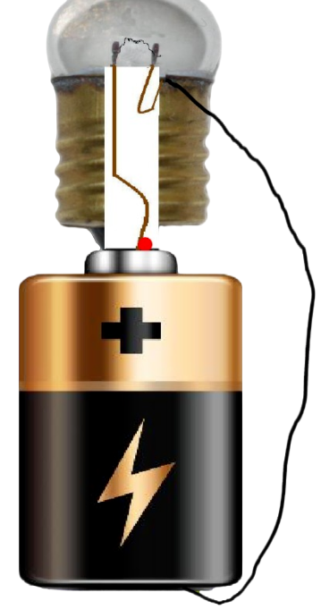
二、断路的定义：
电路没有形成回路，断开了，这种现象叫断路。断路又称为开路。

Slide 5
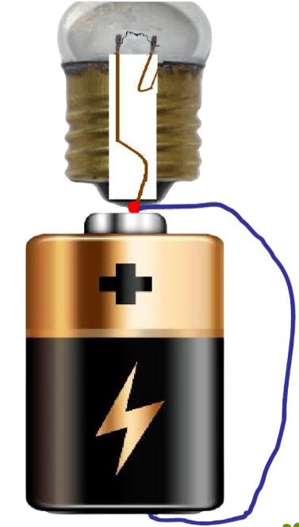
三、短路的定义：
用导线直接把电池正负极连接起来，这种现象叫做短路。
短路时不仅用电器不能正常工作，导线也会在瞬间发热发烫，会损坏导线或电池。

